Slide 1
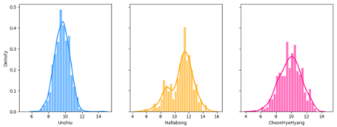
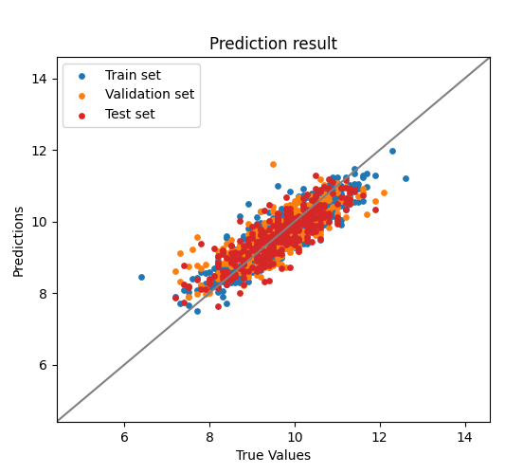
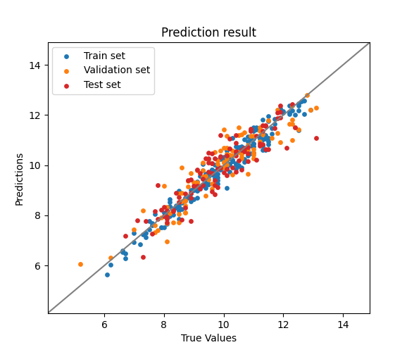
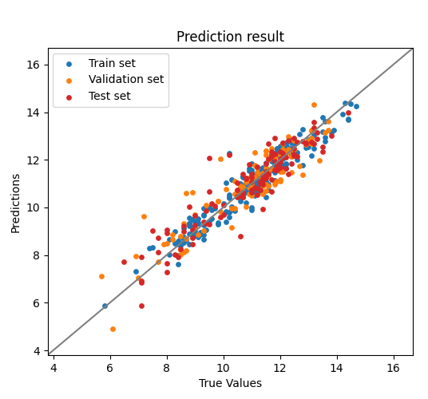
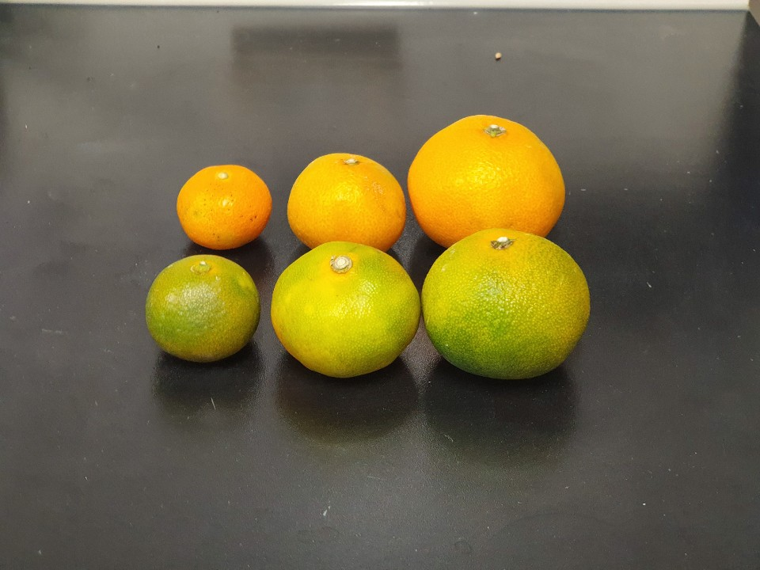
2. 주요 연구 내용 (협동기관) ② 현장연계형 응용서비스 개발
현장 적용시험, 보완 및 개선 (1)
감귤 3품종(온주 밀감, 천혜향, 한라봉) 스펙트럼 취득 및 당도 측정
전처리 조합 다양화 (12종) 및 분석 알고리즘 고도화 (6종)
개별 품종에 대한 성능 비교 및 최적 알고리즘 선정
[세 품종 당도 분포 비교]
[품종별 최적 알고리즘 및 성능]
Species | Algorithm | Calibration |  | Validation |  | Test
 |  | RMSE | R² | RMSE | R² | RMSE | R²
Unshiu | PLS-ANN | 0.40 | 0.80 | 0.53 | 0.66 | 0.47 | 0.71
Cheon | PLS-ANN | 0.32 | 0.95 | 0.57 | 0.86 | 0.56 | 0.83
Halla | VIP-PLS | 0.43 | 0.92 | 0.67 | 0.84 | 0.65 | 0.86
[샘플 예시 (미숙과 ~ 성숙과)]
온주밀감
천혜향
한라봉
Notes:
3차년도에는 2차년도에 RMSE가 높게 나타난 부분에 대한 알고리즘을 현장적용시험에서 보완 개선하였습니다, Partial Least Squares 부분최소자승, 인공신경망 artificial neural network, ANN
측정대상으로는 국내 대표적인 감귤류인 조생온주밀감, 한라봉, 천혜향을 사용하여 스펙트럼을 취득하고 당도 측정을 하였습니다.
세품종의 당도의 분포는 한라봉 10.95 +- 2.7 천혜향 9.86 +- 2.08 온주밀감 9.62 +- 0.8 입니다.
12가지 조합의 전처리 방식을 적용하고 6가지의 알고리즘을 사용하여 분석을 고도화 하였습니다.
성능은 각각 ~

Slide 2
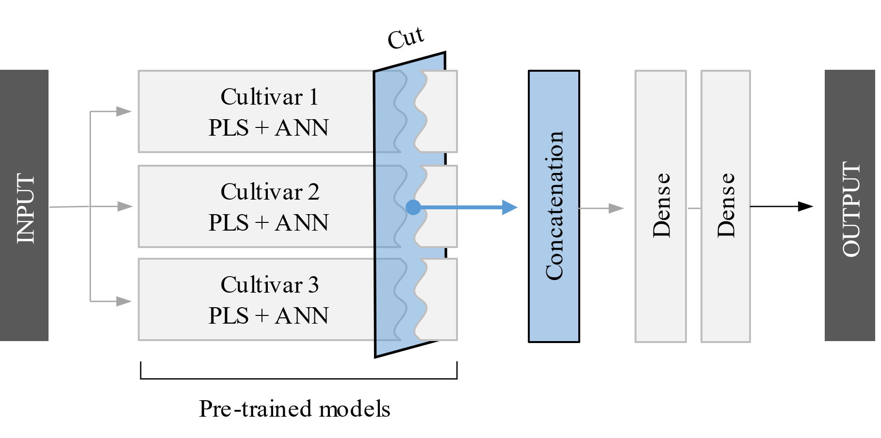
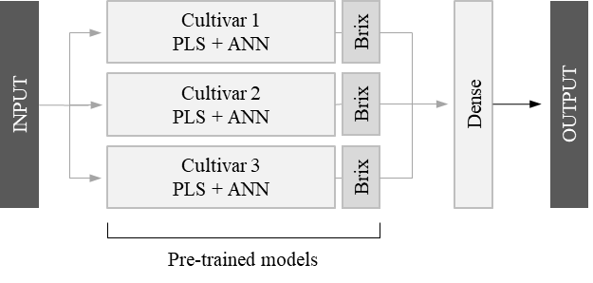
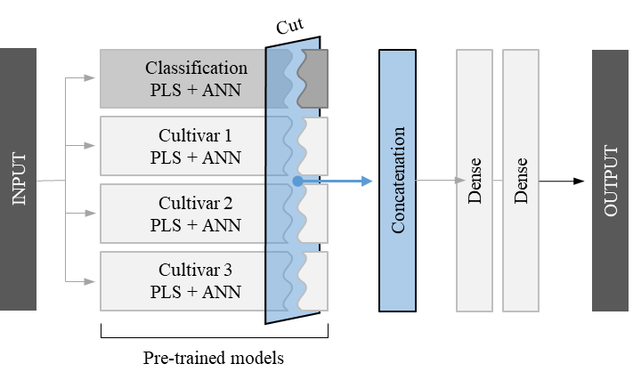
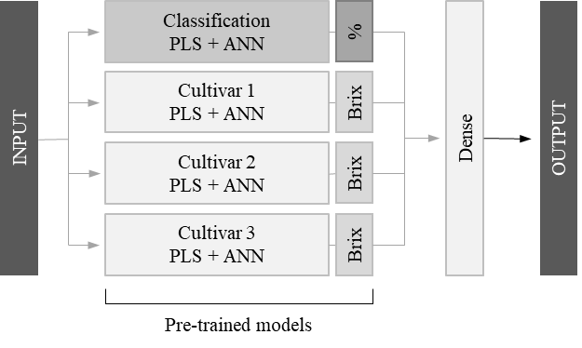
2. 주요 연구 내용 (협동기관) ② 현장연계형 응용서비스 개발
현장 적용시험, 보완 및 개선 (2)
품종 통합 모델 알고리즘 개선
기존 기계학습 기반 앙상블 대신 신경망 기반 스태킹 앙상블 적용
내부 구조 최적화 후 기존 단일 품종 모델 대비 성능 향상 확인
[신경망 기반 앙상블 모델 후보]
[최종 선정 앙상블 모델]
Notes:
통합모델의 개선방법을 연구하였습니다.
~
앙상블모델은 머신런닝 분야에서 활용되는 학습방식으로 여러 개의 모델을 병렬로 학습하여 하나의 큰 모델로 사용하는 알고리즘입니다.
~

Slide 3
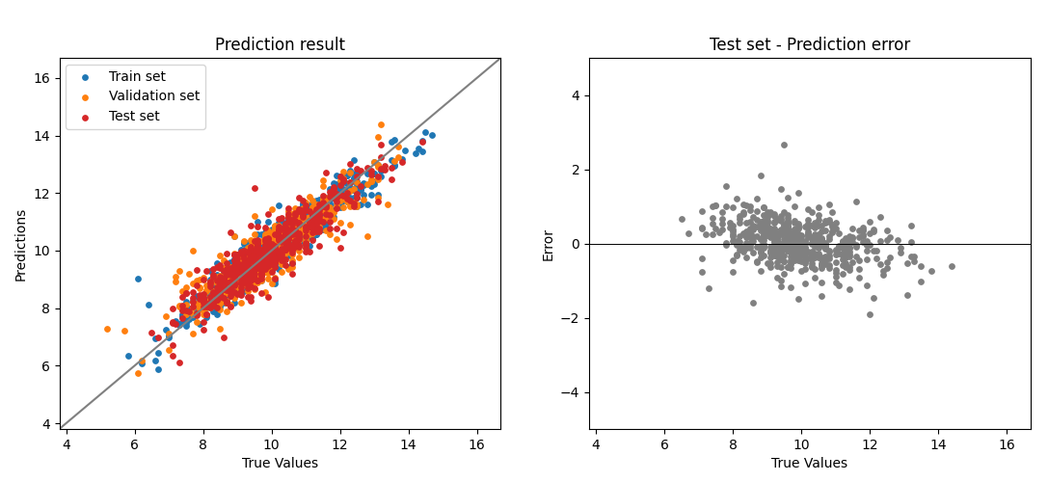
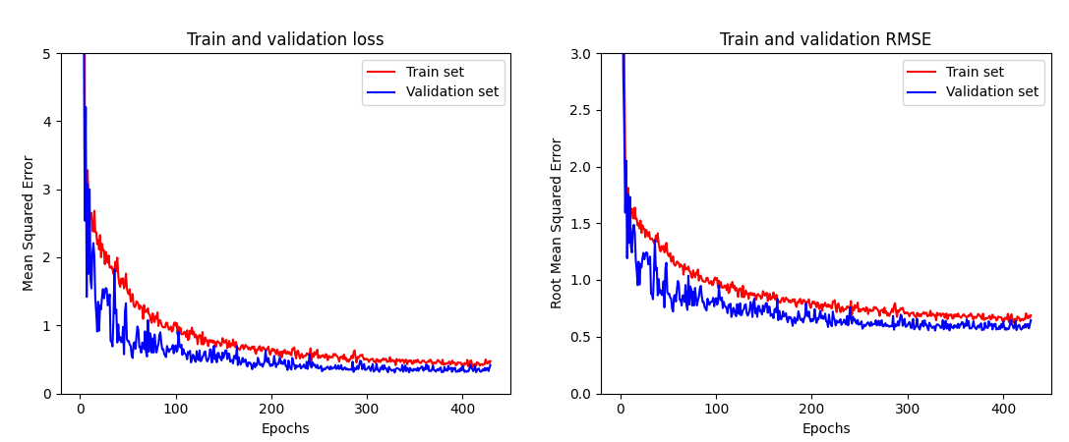
2. 주요 연구 내용 (협동기관) ② 현장연계형 응용서비스 개발
현장 적용시험, 보완 및 개선 (2)
품종 통합 모델 알고리즘 개선
기존 기계학습 기반 앙상블 대신 신경망 기반 스태킹 앙상블 적용
내부 구조 최적화 후 기존 단일 품종 모델 대비 성능 향상 확인
[품종 통합 모델 성능 비교]
[앙상블 모델 당도 예측 결과]
Main Model | Calibration |  | Validation |  | Test
 | RMSE | R² | RMSE | R² | RMSE | R²
PLSR | 0.61 | 0.78 | 0.70 | 0.72 | 0.66 | 0.73
VIP-PLSR | 0.66 | 0.74 | 0.67 | 0.75 | 0.65 | 0.75
FULL-ANN | 0.44 | 0.89 | 0.56 | 0.82 | 0.53 | 0.83
PCA-ANN | 0.46 | 0.88 | 0.67 | 0.75 | 0.62 | 0.76
PLS-ANN | 0.41 | 0.90 | 0.58 | 0.81 | 0.53 | 0.83
1D-CNN | 0.57 | 0.81 | 0.68 | 0.74 | 0.65 | 0.74
Ensemble | 0.38 | 0.91 | 0.55 | 0.83 | 0.52 | 0.84
[기존 단일 품종 모델과 성능 비교]
Species | Unshiu |  | Cheonhyehyang |  | Hallabong
Algorithm | Ensemble | PLSANN | Ensemble | PLSANN | Ensemble | VIPPLS
RMSE | 0.47 | 0.47 | 0.52 | 0.56 | 0.61 | 0.65
R² | 0.70 | 0.71 | 0.85 | 0.83 | 0.87 | 0.86
Notes:
이러한 형태로 앙상블 모델을 활용하는 것은 단순한 정확도 향상 외에 현장에서 갖는 추가적인 잇점이 있는데
기존의 방식은 전체 통합데이터를 구성하여 겸량 모델을 만들면 품종에 변화가 생기거나 해가 바뀌어 데이터가 추가되면
전체 데이터로 모델을 담시 생성하여야 하나 앙상블은 부분 치환이 되어 모듈화가 가능합니다.

